Slide 1
Quale chirurgia dopo fallimento di RYGB
Enrico Facchiano
Direttore f.f. S.O.C. Chirurgia Generale, Metabolica e Bariatrica
Ospedale Santa Maria Nuova – Firenze
Direttore S.O.S. Chirurgia Metabolica e Bariatrica
Ospedale San Jacopo – Pistoia

Slide 2
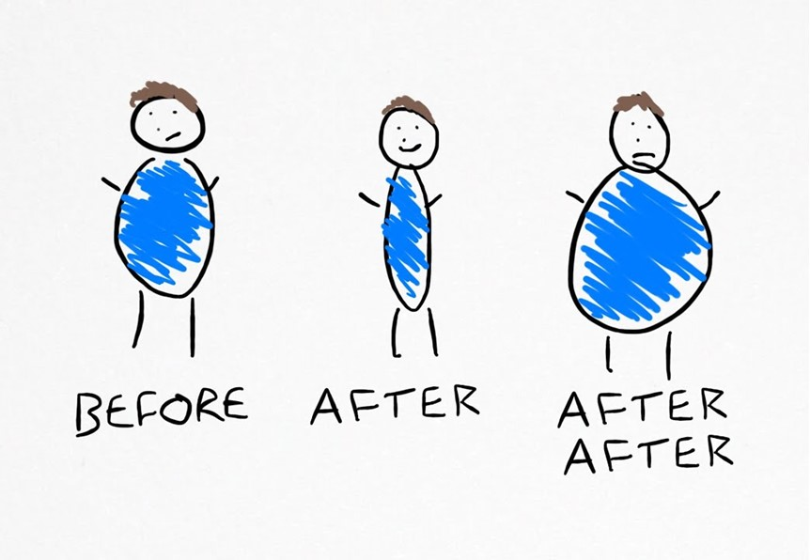
Weight regain after MGB/OAGB
Notes:
2

Slide 3
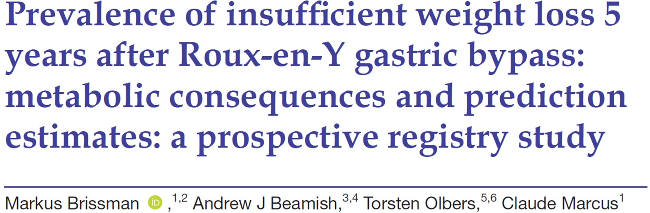
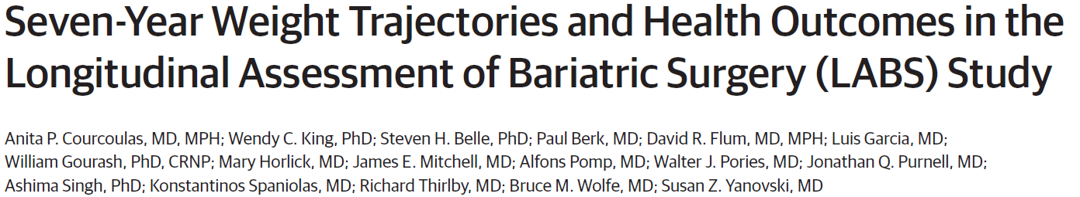
Weight regain or IWL after RYGB
BMJ. 2021
5963 patients, failure 23%
Prospective cohort study in 29 Centers in Sweden, 5 year FU
JAMA Surg. 2018
1738 patients, failure 25%
Multicenter study in 10 US hospitals, FU up to 7 years

Slide 4
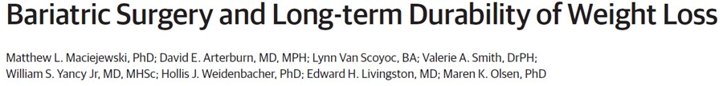
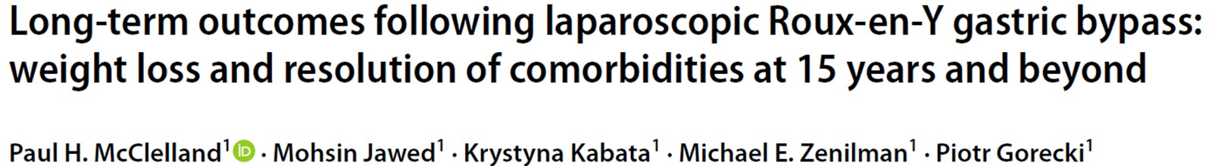
Weight regain or IWL after RYGB
JAMA Surg. 2016
564 patients, failure 28%
Cohort study, up to 10 year FU
Surg Endosc. 2023
486 patients, 92 at 15 years, WR>15% 35%
Single center prospective study , at least 15 year FU

Slide 5
Weight regain
Non-comparable data
El Ansari et al., Weight regain and insufficient weight loss after BS etc - Review-Obes Surg 2021
Notes:
5

Slide 6
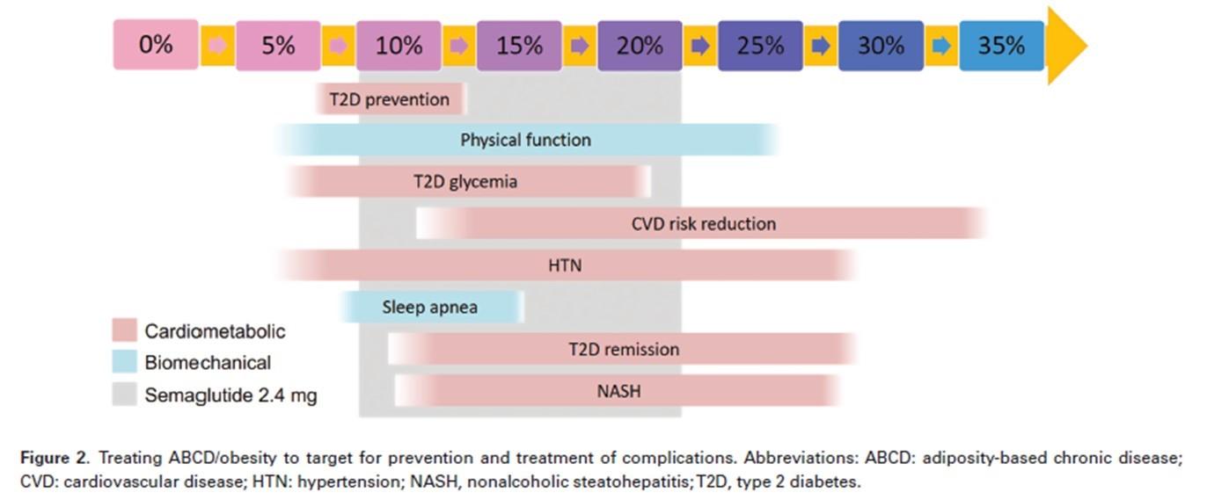
Weight loss target to prevent/treat obesity related complications
Garvey WT. J Clin Enocrinol Metab 2022

Slide 7
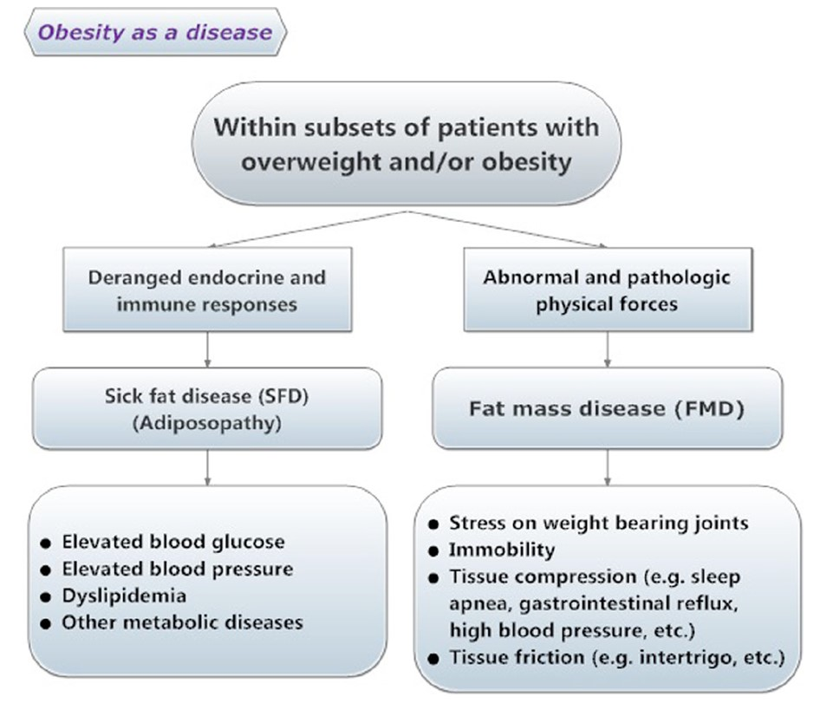
Seger et coll. American Society of Bariatric Physicians 2013-2014

Slide 8
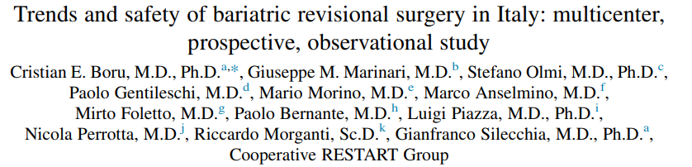
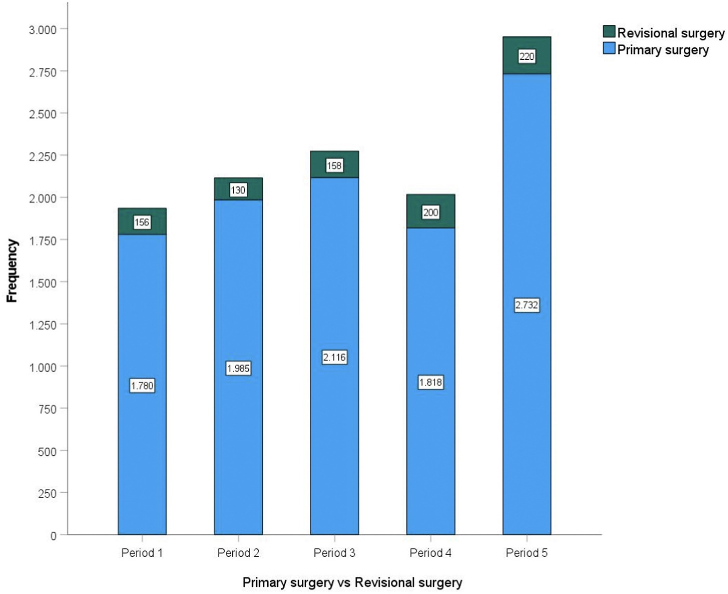
-
10 centri italiani ad alto volume
Periodo 2016-2022
La chirurgia di revisione ha rappresentato l’8.38% di tutte le procedure bariatriche eseguite nel periodo 2016-2022
780 Interventi di revisione

Slide 9
Indagare l’intervento primitivo
Accurata diagnostica preoperatoria:EGDS, RX transito, ecografia, TC addome, ECC)
Indagare la presenza di comorbilità o pattern alimentari che potrebbero influenzare l’intervento di revisione
PIANIFICAZIONE DELLA STRATEGIA CHIRURGICA

Slide 10

Adeguata informazione al paziente
Maggiore complessità dell’intervento
Rischi di complicanze post-operatorie
Minore efficacia rispetto a intervento «nativo»
«Ultima spiaggia»
Motivazione del paziente

Slide 11
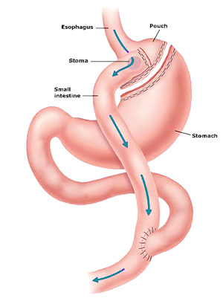
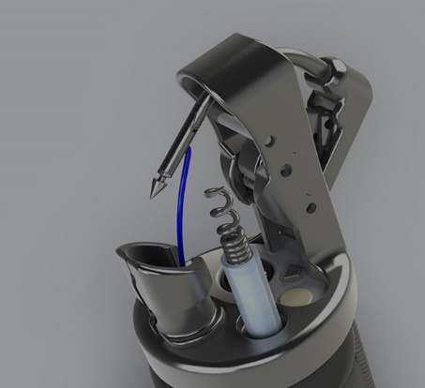
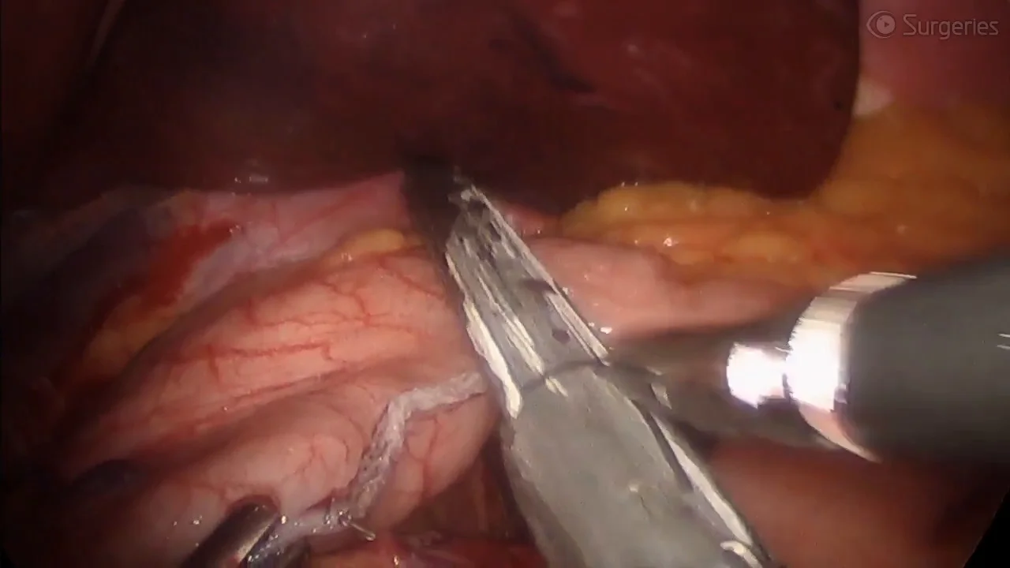
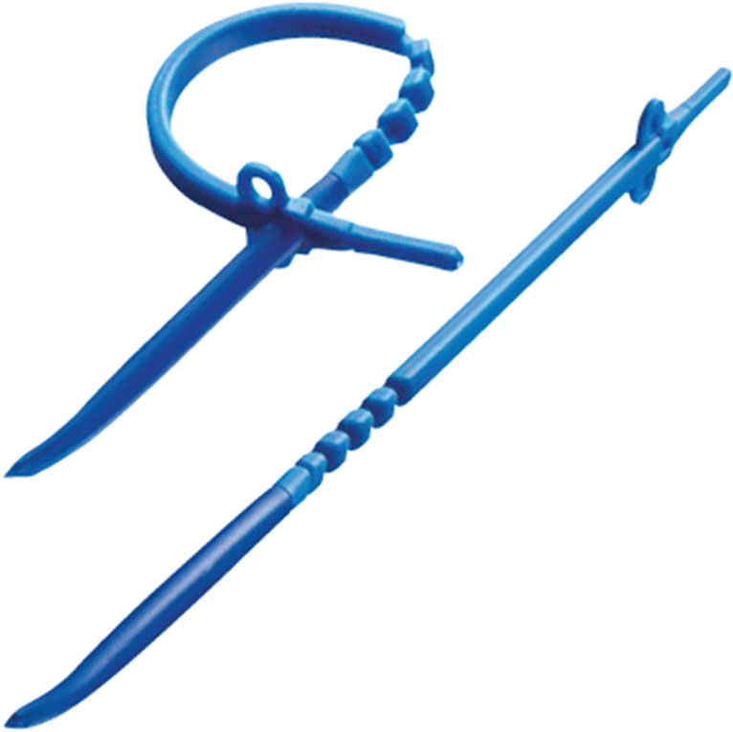
WEIGHT REGAIN / IWL DOPO RYGB
IN CASO DI DILATAZIONE DELLA POUCH E/O DELL’ANASTOMOSI GASTRO-DIGIUNALE
REVISIONE ENDOSCOPICA
REVISIONE LAPAROSCOPICA
BENDAGGIO NON REGOLABILE

Slide 12
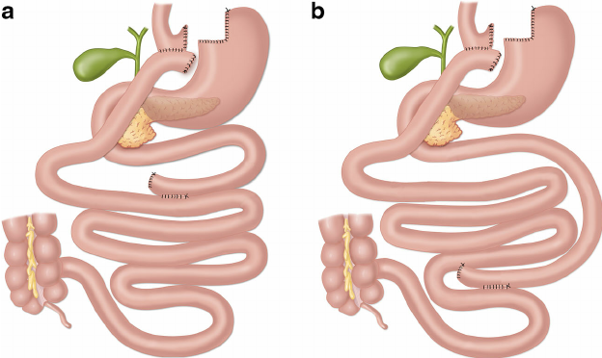
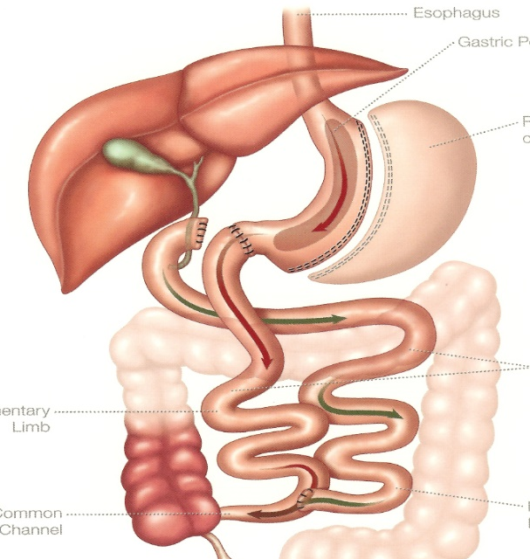
WEIGHT REGAIN / IWL DOPO RYGB
IN ASSENZA DI DILATAZIONE DELLA POUCH E/O DELL’ANASTOMOSI GASTRO-DIGIUNALE
DISTALIZZAZIONE
Valutazione multidisciplinare!!!
BPD-DS

Slide 13
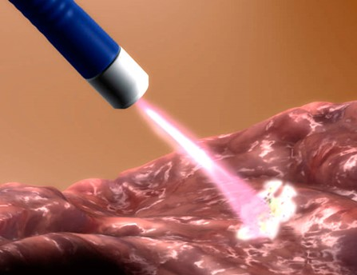
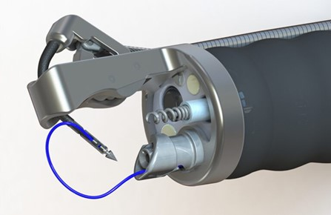
Opzioni endoscopiche
APC (Argon Plasma Coagulation):
Procedura endoscopica che mira a ridurre il calibro dell’ anastomosi G-D tramite ablazione circonferenziale con Argon
TORe (Transoral Outlet Reduction):
Procedura endoscopica di revisione dell’ anastomosi e della pouch gastrica tramite overstitch
TORe+ APC: tecnica combinata

Slide 14
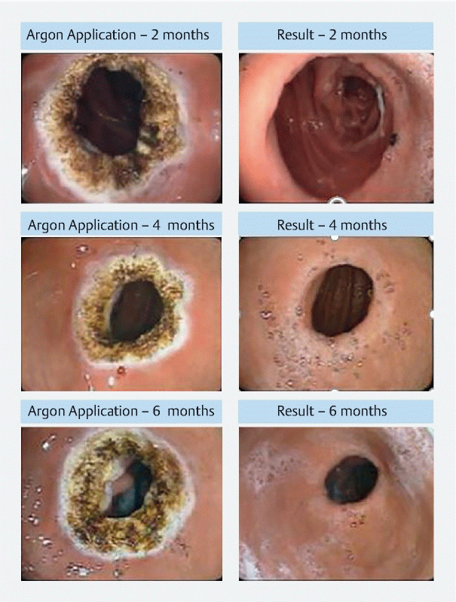
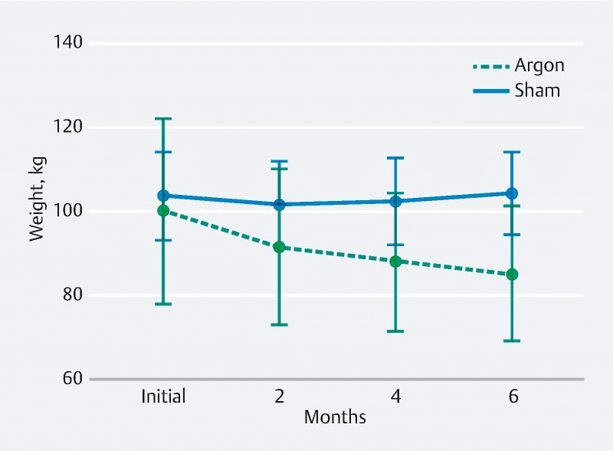
Roux-en-Y gastric bypass pouch outlet reduction using argon plasma coagulation to treat weight regain: a randomized controlled trial with a sham control group
R.J. Fittipaldi-Fernandez et al.
Endosc. Int. Open, 2023
21 pz APC
20 pz Sham group
p<0.0001

Slide 15
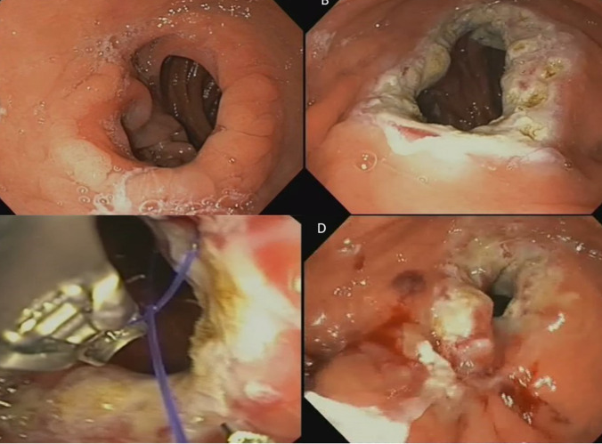
Long-term Outcomes of Transoral Outlet Reduction (TORe) for Dumping Syndrome and Weight Regain After Roux-en-Y Gastric Bypass
V. Pontecorvi et al. Obes. Surg. 2023
n=56
 | EWL (%)
6 mesi | 30.2 (14–44.8)
12 mesi | 33.7 (3.8–48.7)
24 mesi | 34.2 (9.9–57.8)

Slide 16
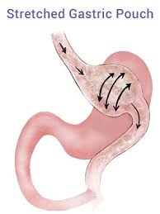
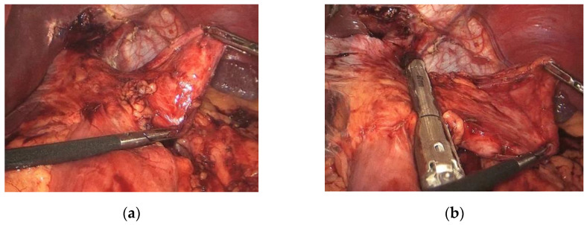
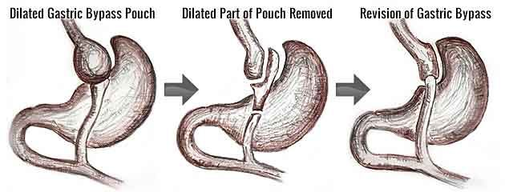
Pouch resizing
Pouch resizing + G-J anastomosis resizing

Slide 17
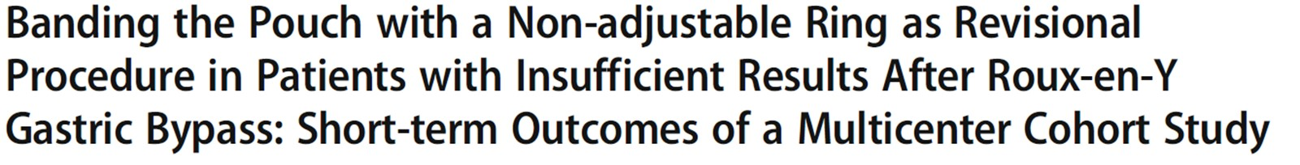
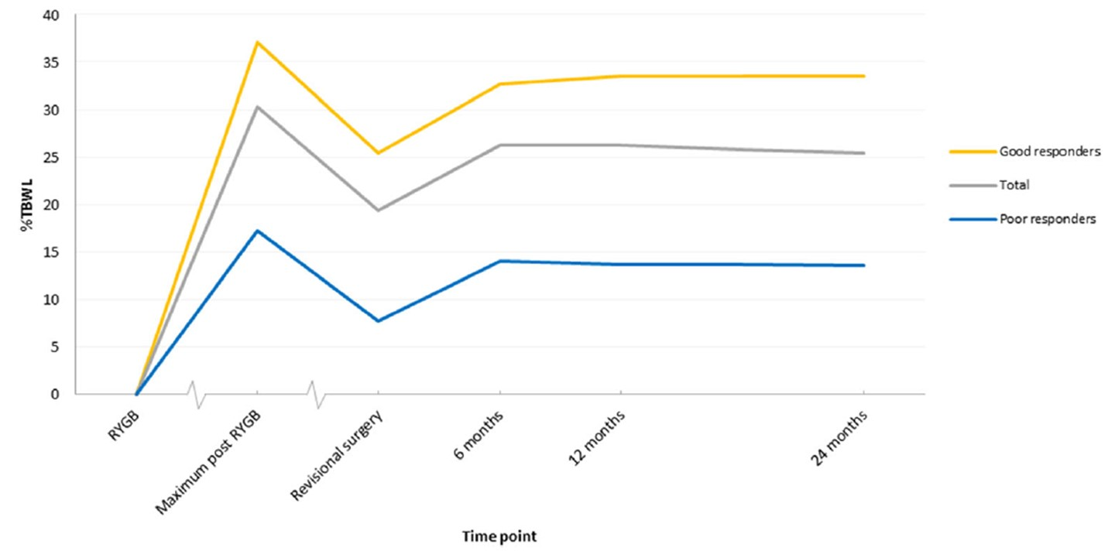
Rationale:
  It is postulated that the placement of a ring in case of RYGB failure could counteract WR and improve WL
  The ring may delay the food passage
Multicenter study, 4 centers in The Netherlands, Germany, Switzerland
79 patients
  FU 1 year 86%
  FU 2 years 61%
TWL% improved by 7 to 26%
Eighteen (23%) rings were removed, most often due to dysphagia
Obes Surg. 2020

Slide 18
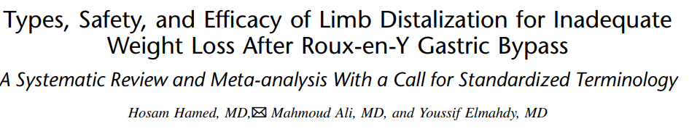
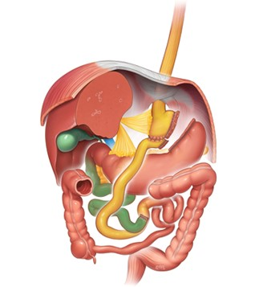
Limb distalization
Rationale: shortening the common tract would add malabsorption eventually resulting in better weight loss
Ann Surg 2021

Slide 19
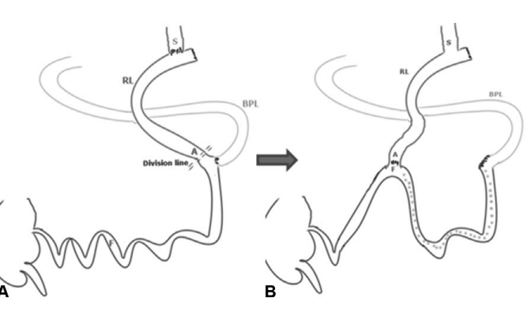
TYPE I: elongation of the biliopancreatic limb
Most frequently reported technique

Slide 20
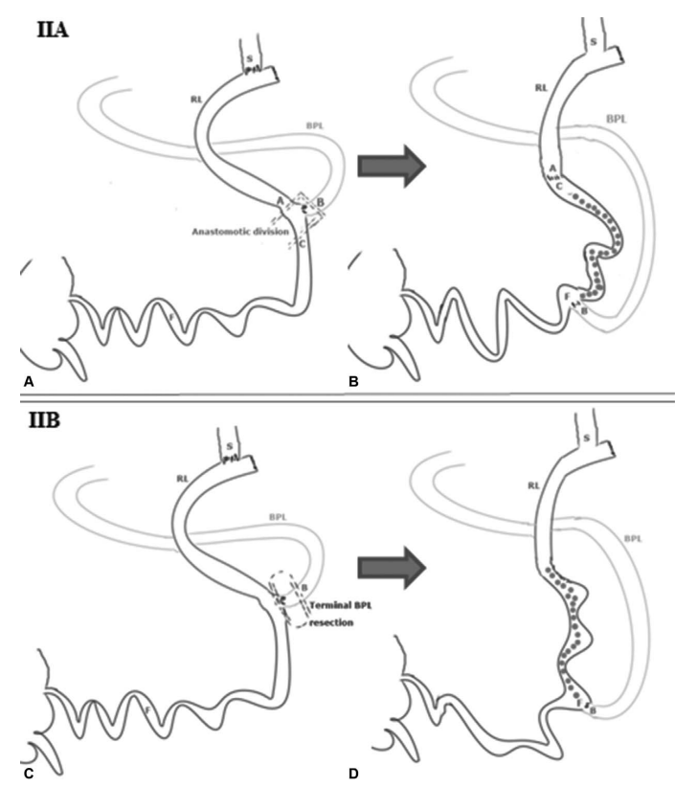
Type II: elongation of the Roux limb

Slide 21
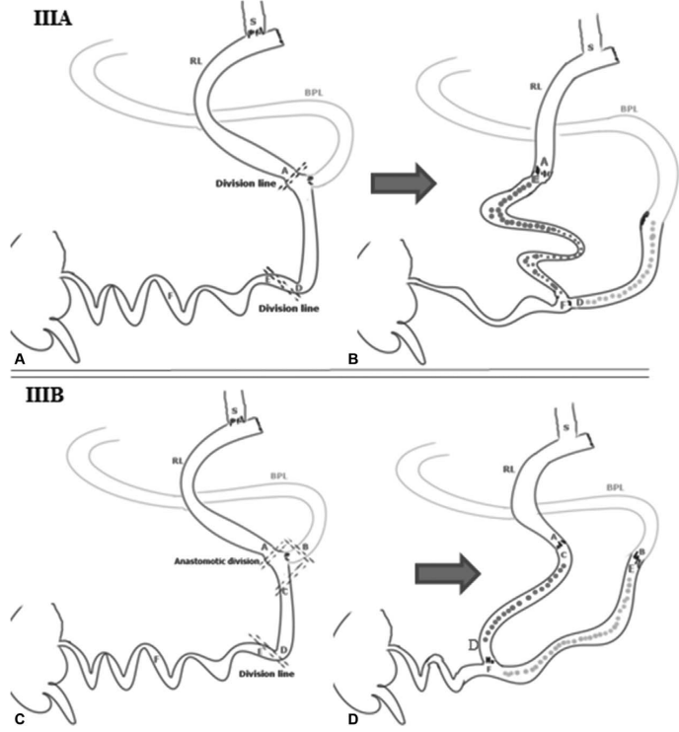
Type III: elongation of both the biliopancreatic and the Roux limb

Slide 22
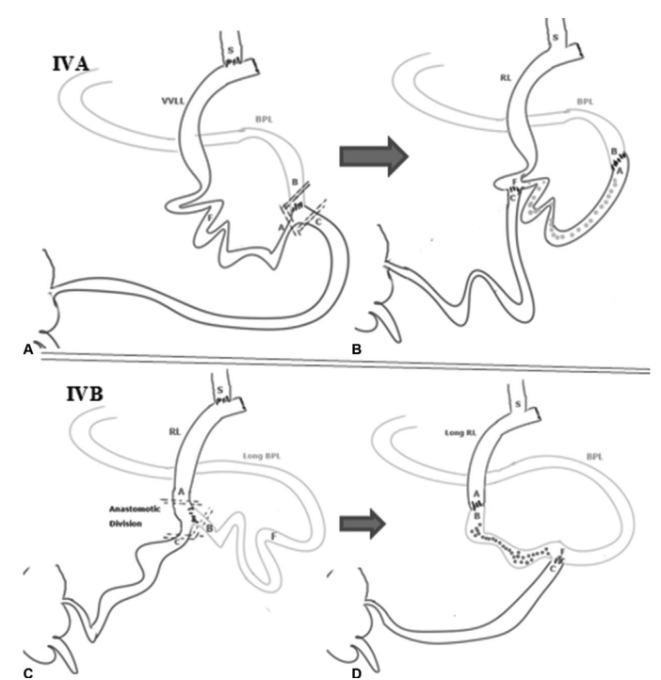
Type IV: elongation in case of long limb (150 cm) Roux limb
Type IV A
Type IV B
Elongation of biliopancreatic limb using the Roux limb
Elongation of the Roux limb using the biliopancreatic limb

Slide 23
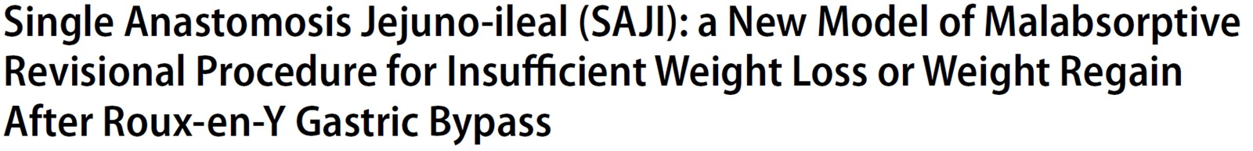
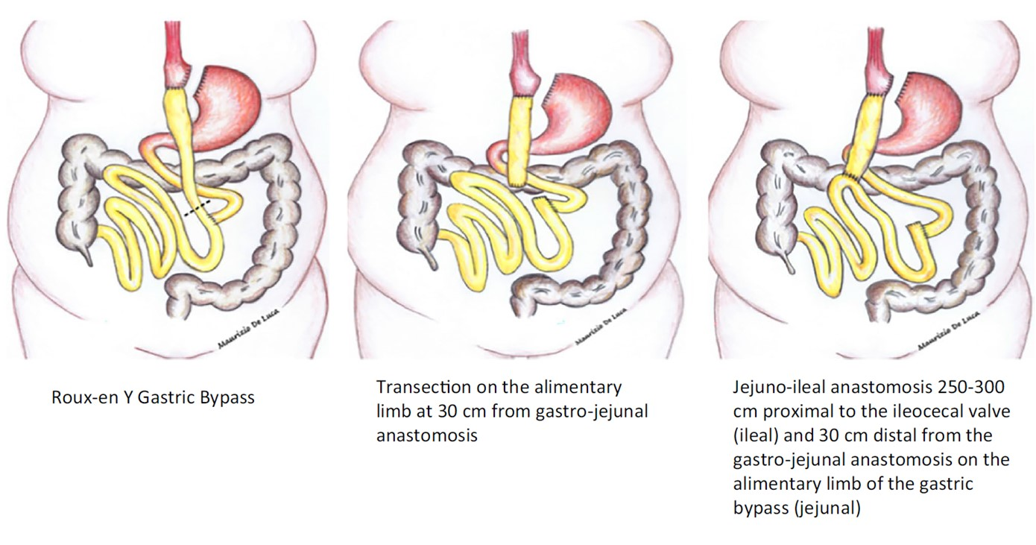
Obes Surg 2022

Slide 24
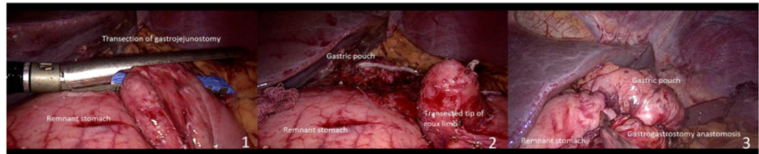
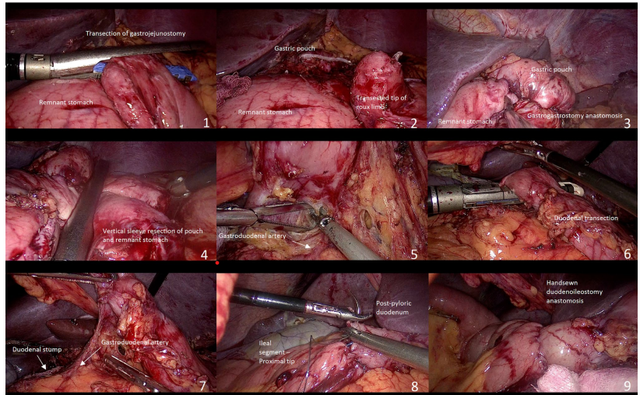
Conversione a duodenal switch
Resezione del complesso anastomotico G-D
Anastomosi gastro-gastrica
Sleeve Gastrectomy
Sezione del duodeno ed anastomosi ileale
Distalizzazione dell’ anastomosi digiuno-digiunale
Turgul D. Obes. Surg. 2023

Slide 25
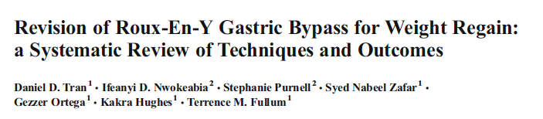
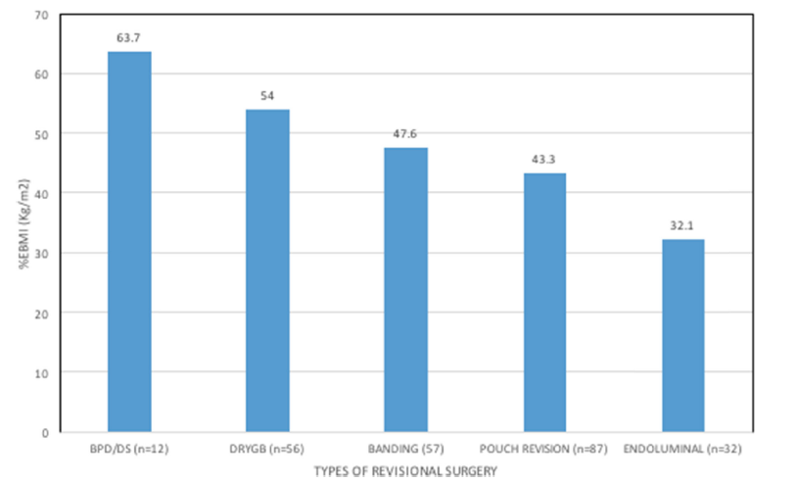
Obes Surg, 2017
Excess BMI loss(%) a 12 mesi

Slide 26
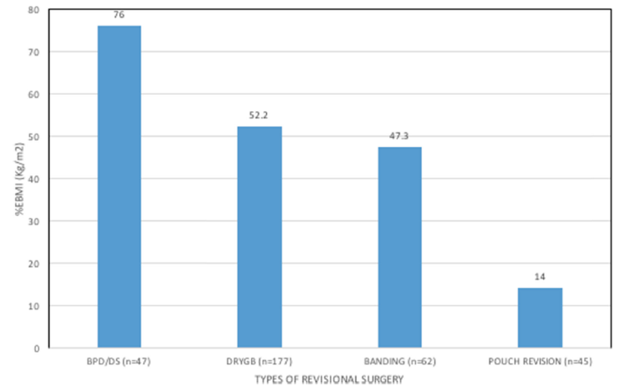
Excess BMI loss(%) a 3 anni
Tran et al. Revision of Roux-en-Y Gastric Bypass for weight regain: a Systematic Review of Technique and Outcomes., Obes Surg 2016

Slide 27
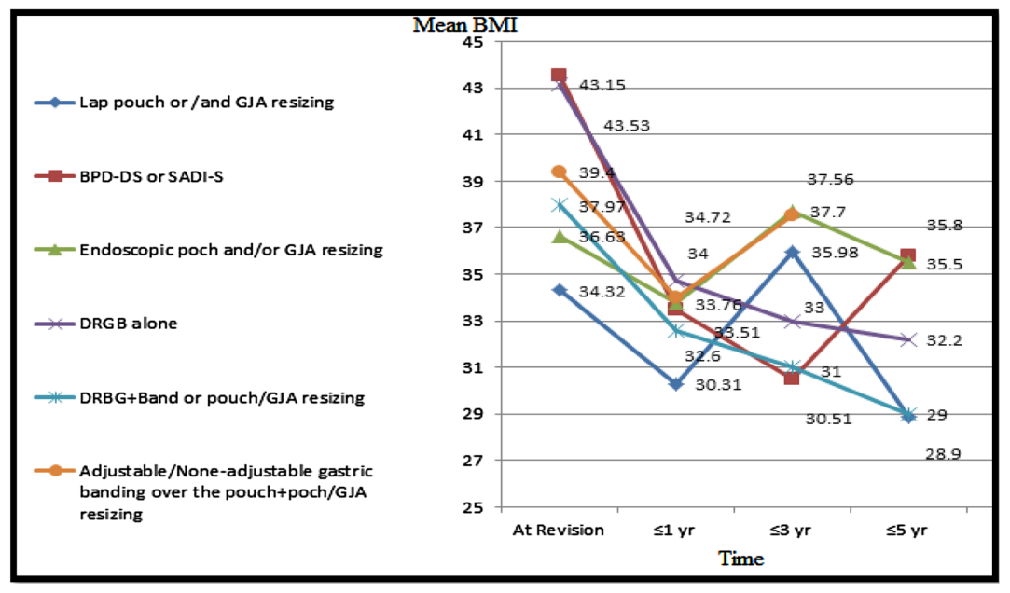
Revision procedures after initial Roux‑en‑Y gastric bypass, treatment of weight regain: a systematic review and meta‑analysis
M. Kermansaravi et al. , Updates in Surgery 2021
Review inclusiva di 41 articoli per un totale di 1403 procedure di revisione , suddivise come in figura

Slide 28
Conclusioni
L’incidenza di fallimento di RYGB del 20-30% con significative differenze in relazione ai criteri di definizione utilizzati.
L’accurata selezione e preparazione del paziente candidato a Chirurgia Bariatrica primaria, un intervento correttamente eseguito e un accurato follow up possono contribuire alla riduzione dell’incidenza di fallimenti.
La valutazione multidisciplinare e la diagnostica preoperatoria sono fondamentali prima di programmare un intervento di revisione
Il paziente va bene informato sui rischi e sui risultati attesi

Slide 29
Grazie

